Slide 1
ΑΠΟ ΤΗ ΣΥΛΛΗΨΗ ΣΤΟΝ ΠΑΙΔΙΚΟ ΣΤΑΘΜΟ στοιχεία της ψυχολογικής διαμόρφωσης του παιδιού
Ε.Γ. Παπαγεωργίου
2011
Πρώτο επιστημονικό συνέδριο προσχολικής αγωγής

Slide 2
Τα ψυχολογικά χαρακτηριστικά, σε αντίθεση με τα σωματικά, δεν είναι στατικά αλλά βρίσκονται σε μία δυναμική σχέση μεταξύ τους. Για τον λόγο αυτό υφίστανται διαμορφώσεις και αλλαγές κατά τη διάρκεια της ζωής.
Ιδιαίτερη σημασία για την τελική δομή της προσωπικότητας έχει η ψυχολογική διαμόρφωση των πρώτων χρόνων.

Slide 3
ΦΑΣΕΙΣ ΨΥΧΟΛΟΓΙΚΗΣ ΑΝΑΠΤΥΞΗΣ
ΠΡΙΝ ΤΗΝ ΕΓΚΥΜΟΣΥΝΗ
Η ΣΤΙΓΜΗ ΤΗΣ ΣΥΛΛΗΨΗΣ
Η ΖΩΗ ΣΤΗ ΜΗΤΡΑ
Ο ΤΟΚΕΤΟΣ
ΣΤΑΔΙΑ
ΝΑΡΚΙΣΣΙΣΤΙΚΟ (Στοματικό)
ΟΡΙΑΚΟ
ΨΥΧΑΝΑΓΚΑΣΤΙΚΟ (Πρωκτικό)
ΟΙΔΙΠΟΔΕΙΟ (Υστερικό – φαλλικό)
ΚΟΙΝΩΝΙΚΟΠΟΙΗΣΗ

Slide 4
ΠΡΙΝ ΤΗΝ ΕΓΚΥΜΟΣΥΝΗ
Η σχέση του ζευγαριού και η ψυχολογική τοποθέτηση των μελλοντικών γονιών
Τυχόν συνειδητές ή ασυνείδητες φοβίες την μέλλουσας μητέρας
Η επίδραση του περιβάλλοντος

Slide 5
Η ΣΤΙΓΜΗ ΤΗΣ ΣΥΛΛΗΨΗΣ
Το «βασικό έλλειμμα»
είναι για κάθε άνθρωπο ένα ατομικό χαρακτηριστικό όπως τα αποτυπώματα των δακτύλων
Επηρεάζει τον βαθμό επικοινωνίας του βρέφους με το περιβάλλον του
ιδανική σχέση- ιδανικές συνθήκες διαμόρφωσης του περιβάλλοντος ένωσης του ωαρίου με το σπερματοζωάριο

Slide 6
ΠΛΟΥΤΑΡΧΟΣ στο «περί παίδων αγωγή»
«η αγωγή πρέπει να αρχίζει από τότε που ο δεσμός του γάμου ενώνει εκείνους, οι οποίοι αύριο θα γίνουν γονείς. Η κρισιμότερη στιγμή που βαρύνει αποφασιστικά τη ζωή του παιδιού είναι η στιγμή της σύλληψης. Το ζεύγος πρέπει να αποφεύγει τελείως τη μέθη.»

Slide 7
ΗΣΙΟΔΟΣ στο «Έργα και Ημέραι»
«να σπέρνεις παιδιά όχι όταν επιστρέφεις από δυσοίωνη ταφή αλλά από συμπόσιο αθανάτων», δηλαδή η σύλληψη να γίνεται σε περίοδο χαράς και όχι σε περίοδο λύπης.

Slide 8
Η ΖΩΗ ΣΤΗ ΜΗΤΡΑ
Η συναισθηματική σχέση της μητέρας προς το παιδί ( ΄΄καλή΄΄ - ΄΄κακή΄΄ μήτρα )
Η σχέση των γονιών – συμπαράσταση του πατέρα
Το έμβρυο αισθάνεται, ακούει, βλέπει, γεύεται (το αμνιακό υγρό), αισθάνεται το χάδι των γονιών, αντιδρά σε ερεθίσματα, απομνημονεύει, ονειρεύεται
Διαμόρφωση ενός «πρώιμου ΕΓΩ» του παιδιού ( ασφάλεια, αυτοπεποίθηση, ικανότητα διαπροσωπικών σχέσεων )

Slide 9
Ο ΕΥΡΙΠΙΔΗΣ σε ένα απόσπασμα της «Μήδειας» αναφέρεται όταν βάζει τη Μήδεια να αναφωνεί μετά το φόνο των παιδιών της
«Αχ κόσμε!
Μακάρι εσένα υπαίτιο να θεωρούσα για ότι σε
εμένα κακό που ίδιο δεν εστάθηκε ως τώρα,
αλλά, τη μάνα μου φταίχτρα θα πω και υπαίτια,
γιατί σαν στα κατάψυχρά της σπλάχνα να με φθάνει,
και συμφορές να γίνω εγώ αιτία να’ρθουν,
και άξια για τούτες να θρηνήσω, να μην είμαι»

Slide 10
Ο ΤΟΚΕΤΟΣ
Το «τραύμα της γέννας» (OTTO RANK)
Πρωτογενές άγχος
Προετοιμασία της μητέρας (στάση απέναντι στη μητρότητα – σχέση με τη μητέρα της– συνήθεις αγωνίες , ανησυχίες και φόβοι )
Τρόπος τοκετού ( ο φυσιολογικός πιο υγιής για τη ψυχολογία του παιδιού )
Η σημασία του αποχωρισμού

Slide 11
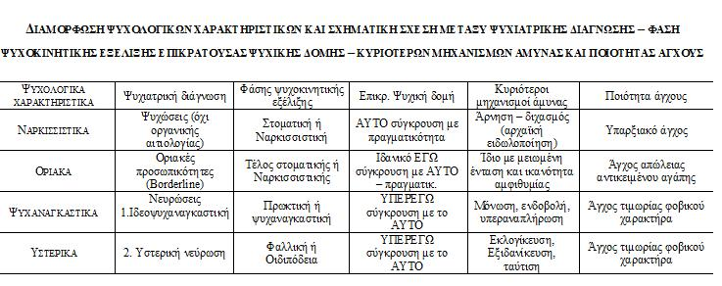

Slide 12
ΝΑΡΚΙΣΣΙΣΤΙΚΟ ΣΤΑΔΙΟ (στοματικό στάδιο )
Υπαρξιακό άγχος για τη κάλυψη αναγκών (ορμών ) επιβίωσης (πείνα – δίψα- αγκαλιά)
Συμπεριφορά ανάλογα με τις ορμές του
Συναισθηματικές επενδύσεις σε ΄΄καλά΄΄ ή ΄΄κακά΄΄ αντικείμενα
Αδυναμία διατήρησης σταθερών συναισθηματικών επενδύσεων
Αυξημένη διαισθητική επικοινωνία
Ασαφή όρια του ΕΓΩ
Αξιολόγηση του μέρους έναντι του όλου
πρώιµες μορφές εξιδανίκευσης και απομυθοποίησης
άρνηση της πραγματικότητας υπό πιεστικές συνθήκες

Slide 13
ΟΡΙΑΚΟ ΣΤΑΔΙΟ
Άγχος απώλειας του πρωτοπαθούς αντικειμένου συναισθηματικής επένδυσης (ανάγκη για αγκαλιά)
συμβιωτική εξαρτητική συμπεριφορά
προσδοκία κάλυψης των αναγκών από το περιβάλλον
Αναζήτηση ιδανικών καταστάσεων
Καταθλιπτικές τάσεις σε διάψευση προσδοκιών
αυξημένη συναισθηματικότητα, διαισθητικότητα κλπ.
μειωμένος ή απών αυτο-λογοκριτικός μηχανισμός
ψυχωτικός εκτροχιασμός (υπό πίεση)

Slide 14
ΨΥΧΑΝΑΓΚΑΣΤΙΚΟ – ΠΡΩΚΤΙΚΟ ΣΤΑΔΙΟ
Άγχος τιμωρίας
Ωρίμανση Κ.Ν.Σ. – έλεγχος σφιγκτήρων ( έλεγχος-εξουσία)
Διαμόρφωση αυτό-λογοκριτικού μηχανισμού ( ΥΠΕΡΕΓΩ)
συμπεριφορά σύμφωνα µε τους κανόνες
χαρακτηριστικά πειθαρχίας, τάξης, αναγνώρισης της ιεραρχίας κλπ.
μονωμένο συναίσθημα
μειωμένη φαντασία
έλλειψη πρωτοβουλίας
αξιολόγηση υλικών αξιών
Μηχανισμοί άμυνας: ενδοβολή, μόνωση, υπεραναπλήρωση

Slide 15
ΥΣΤΕΡΙΚΟ – ΟΙΔΙΠΟΔΕΙΟ ΣΤΑΔΙΟ
Άγχος –φόβος τιμωρίας ( ανταγωνισμός προς τον ομόφυλο γονιό)
συμπεριφορά πρόκλησης του ενδιαφέροντος των άλλων
ελκυστική συμπεριφορά προς το άλλο φύλλο
εγωκεντρική σκέψη
θεατρινισμός
δημιουργία ψευδούς συμπτωματολογίας
υπερβολικός τονισμός αμελητέων συμπτωμάτων
Μηχανισμοί άμυνας: εκλογίκευση, εξιδανίκευση, ταύτιση

Slide 16
ΚΟΙΝΩΝΙΚΟΠΟΙΗΣΗ
Διάχυση του συναισθήματος έξω από την οικογένεια
Πολυπαιχνιδισμός
Πρώτες κοινωνικές σχέσεις – φιλίες

Slide 17
Στη διαμόρφωση των ψυχολογικών χαρακτηριστικών δεν υπάρχουν γραμμικές σχέσεις μεταξύ γεγονότος (τραυματικής εμπειρίας) και αποτελέσματος (ανεξίτηλη καταγραφή ψυχολογικού χαρακτηριστικού).
Η τελική διαμόρφωση του ψυχισμού είναι πολυαιτιολογική και πολυπαραγοντική σε μία συνεχή δυναμική εξελικτική διαδικασία με σημαντικότερη περίοδο στη διαμόρφωση του τα πρώτα χρόνια της ζωής.

Slide 18
Διαπαιδαγώγηση παιδιού χωρίς σφάλματα όπως και ζωή χωρίς ψυχολογικά τραύματα δεν υπάρχει.
Η αγάπη και φροντίδα των γονιών όπως και η διατήρηση της επικοινωνίας με το παιδί τους, από τη στιγμή που αποφάσισαν να το φέρουν στη ζωή, είναι οι καλύτερες προϋποθέσεις διαμόρφωσης υγιών ψυχισμών και σχέσεων.

Slide 19
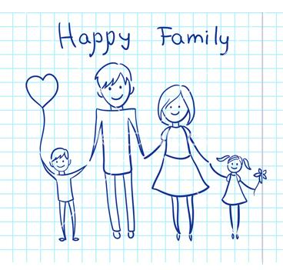
Ευχαριστώ !!

